Slide 1
Programmation du jeu BOMBER en JavaScript
420-B63 Programmation Web Avancée
Auteur : Frédéric Thériault

Slide 2
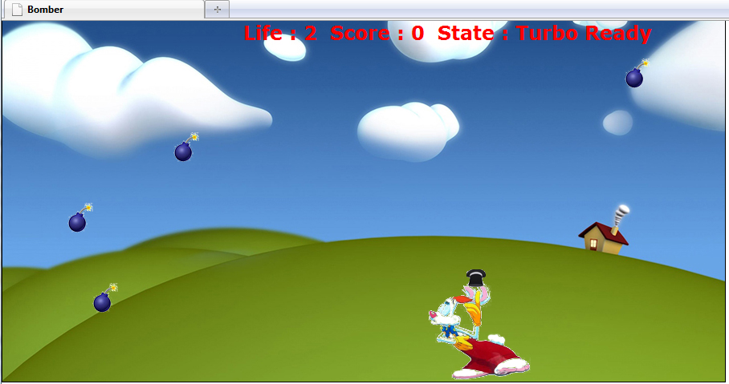
But du jeu…
Attraper le plus de bombes possible en utilisant le chapeau inversé de Roger. Rabbit

Slide 3
Fonctionnement du jeu
Lorsque la page Web est chargée, le jeu invite l’utilisateur à jouer. Pour commencer la partie, celui-ci doit appuyer sur la touche « espace ».

Slide 4
Fonctionnement du jeu (suite)
Le déplacement de Roger se fait en appuyant sur les touches ‘a’ ou ‘d’ du clavier
Plus le temps avance, plus il y a de bombes qui tombent en un court lapse de temps
La première bombe apparaît après 2 sec. La suivante apparaît à 1.995 sec (-5 msec). Ainsi de suite jusqu’à 1.5 sec.

Slide 5
Roger on Turbo !
En appuyant sur « espace », Roger avance plus vite pour 5 secondes. Après ces 5 secondes, il tombe plus 50% plus lent pour 3 secondes. Les 3 états de Roger sont donc :
Turbo ready !
On turbo !
Exhausted
Lorsque Roger est en turbo, la chaîne de caractères « !!! Turbo !!! » apparaît pour 1 seconde.
Lorsque Roger est en turbo, l’image de fond est modifiée (voir powerpoint suivant)

Slide 6
Fonctionnement du jeu (suite)

Slide 7
Fonctionnement du jeu (suite)
Lorsque la bombe touche au sol, l’image montrant une explosion est affiché pour 1-3 dixième de seconde.
La vie de Roger descend de 1
Lorsque la bombe tombe dans le chapeau de Roger.
Elle disparaît
Le score est augmenté de 100

Slide 8
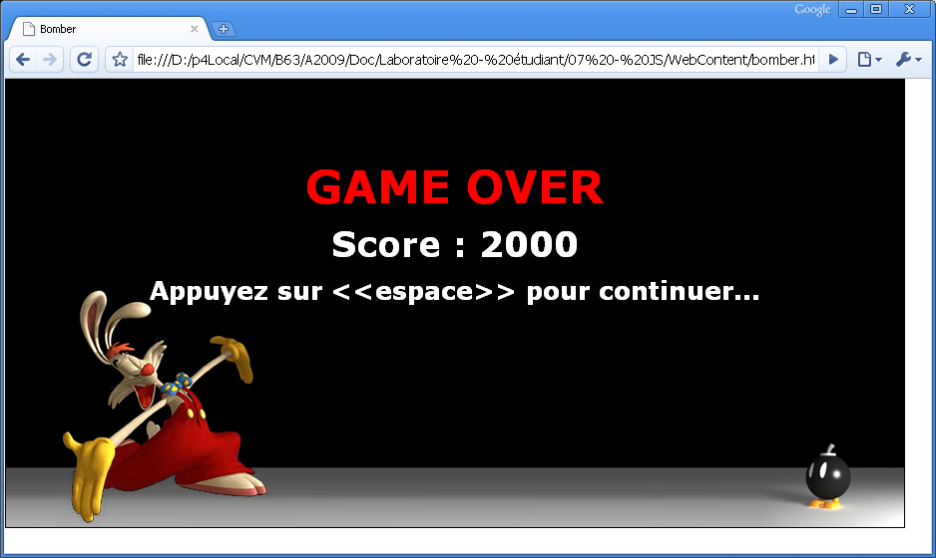
Fonctionnement du jeu (suite)
Lorsque Roger perd sa dernière vie, alors un écran de fin de jeu est affiché et l’usager est invité à recommencer en appuyant sur la touche « espace ».

Slide 9
Astuces…
Le jeu est programmé en utilisant les positions absolues
Afin de faire déplacer Roger, vous pouvez utiliser le même code de déplacement que pour la balle du jeu « Space Ball »

